Slide 1

Волонтерская деятельность и школьное ученическое самоуправление как средства развития социальной активности обучающихся
Сергеева Татьяна Михайловна

Slide 2

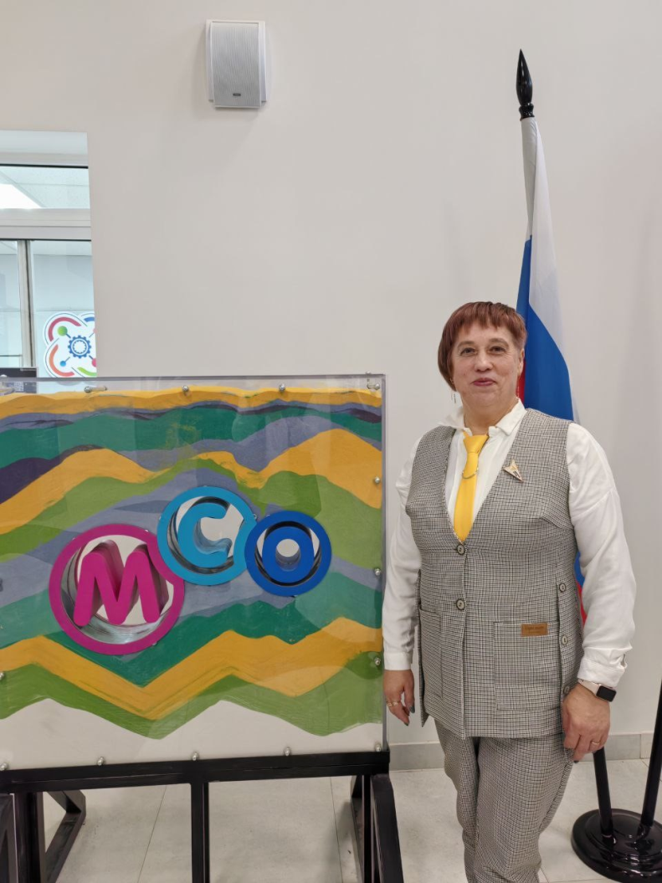
Советник директора по воспитанию и
взаимодействию
с детскими общественными объединениями
ГБОУ СОШ с. Новое Якушкино
муниципального района Исаклинский
Самарской области
Стаж с 09.01.2024 г

Slide 3

Кто такой советник?
Стратегические ориентиры воспитания сформулированы Президентом Российской Федерации В. В. Путиным:
«…Формирование гармоничной личности, воспитание гражданина России – зрелого, ответственного человека, в котором сочетается любовь к большой и малой родине, общенациональная и этническая идентичность, уважение к культуре, традициям людей, которые живут рядом».

Slide 4
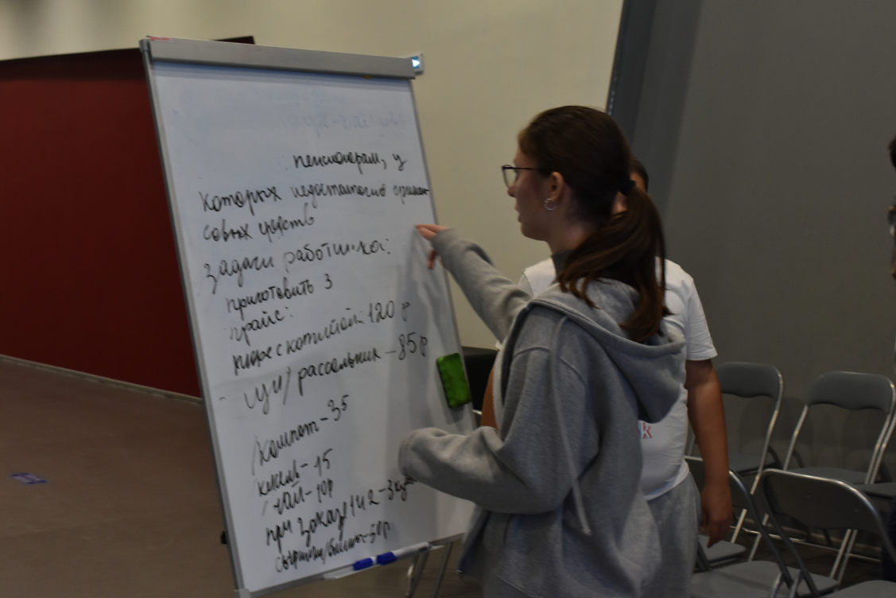
Одним из направлений Национального проекта "Образование" является развитие социальной активности. Поэтому при организации моей работы был сделан упор на развитие социальной активности учеников через участие в коллективных творческих делах, посредством участия в работе волонтерского отряда и органов школьного ученического самоуправления, которые как нельзя лучше способствуют развитию обучающихся как граждан.
Участие в волонтерской
деятельности
и активной школьной жизни
развивает социальную активность
обучающихся, воспитывает
гражданское отношение к жизни,
играет важную роль
"в развитии гражданского
отношения к определенным
видам деятельности
определенных социальных
объединений.

Slide 5
Общая цель: Формирование у обучающихся осознанной, ответственной и деятельной гражданской позиции, готовности и способности активно участвовать в жизни общества, решать социально значимые проблемы на благо себя и других.
Цель волонтерства:
Воспитание эмпатии, милосердия и гражданской ответственности через безвозмездную помощь, направленную вовне школы (сообщество, город, экология, конкретные группы людей).
Цель ШУС:
Развитие лидерских качеств, правовой грамотности и ответственности за свою школьную коммуникацию через участие в управлении внутренней жизнью образовательного учреждения.

Slide 6
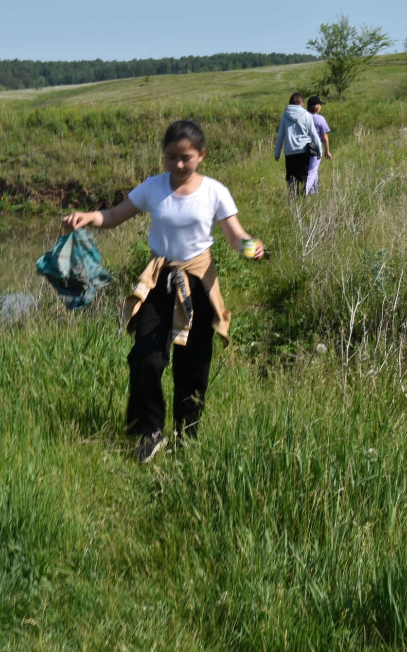
Итоговые (интегративные) задачи развития социальной активности:
Личностное развитие: Сформировать активную жизненную позицию, уверенность в своих силах, способность к саморефлексии и личностному росту через общественно полезный труд.
Социализация: Обеспечить успешную интеграцию в общество через освоение разнообразных социальных ролей (помощник, организатор, лидер, партнер).
Профессиональная ориентация: Дать возможность «примерить» на себя профессии социальной, педагогической, управленческой, экологической сферы.
Создание воспитывающей среды: Превратить школу из «учреждения» в живое сообщество, где ценятся инициатива, взаимопомощь и соучастие.

Slide 7
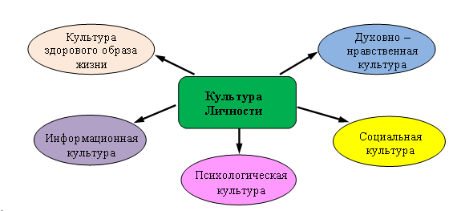
Основные направления воспитательной работы в школе

Slide 8

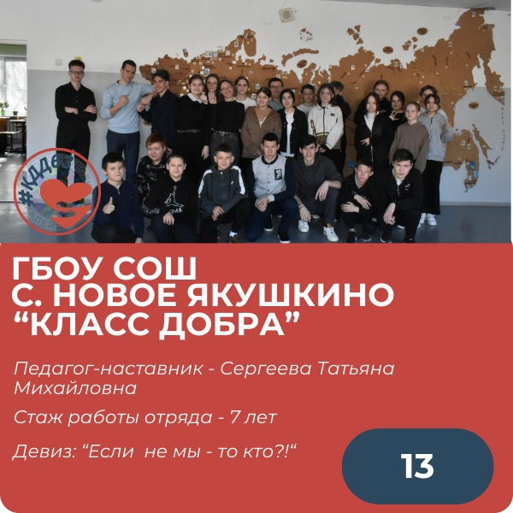
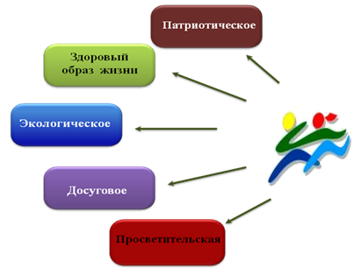
Волонтерский отряд
«»
Направления деятельности отряда

Slide 9
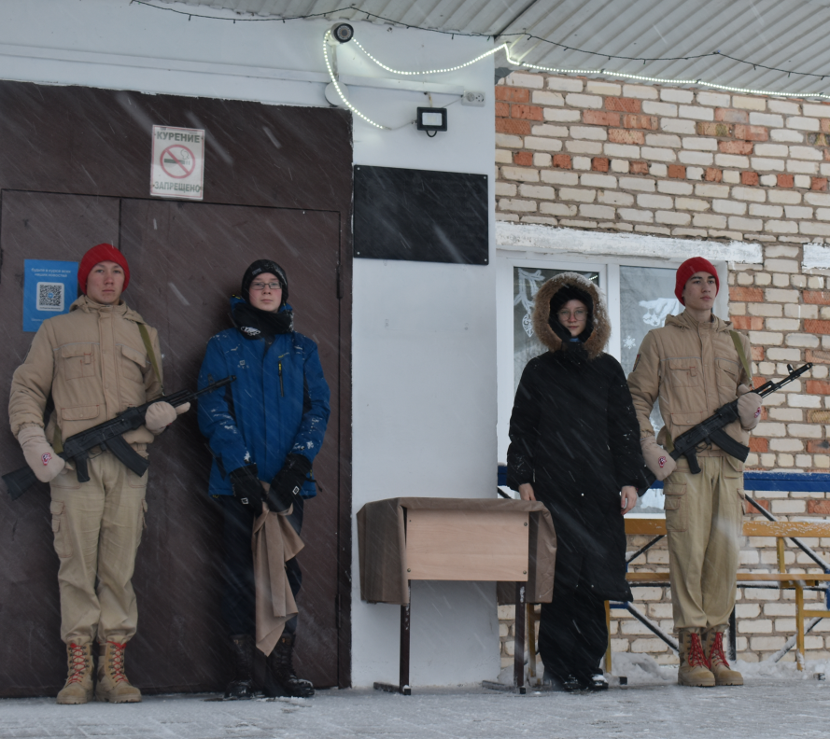

Участие в волонтёрской деятельности способствует успешной социализации:
1.Потребность в общении.
2.Потребность в творчестве.
3.Потребность в приобретении социального опыта.
4.Потребность в подтверждении самостоятельности и взрослости.
5.Потребность быть нужным другому человеку
Вывод: Работая в волонтёрском отряде, ребята меняются не только внутренне, но и внешне: обретают самоуважение, становятся уверенными и привлекательными для окружающих

Slide 10


Школьное ученическое самоуправление

Slide 11
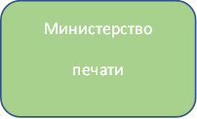
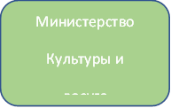
Структура ШУС

Slide 12
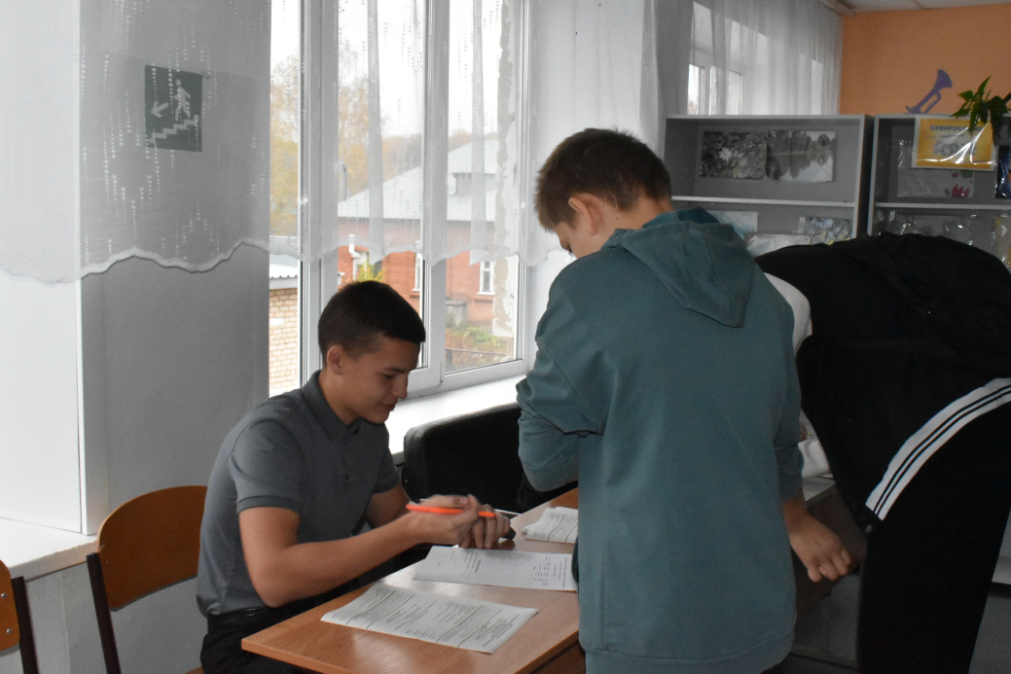
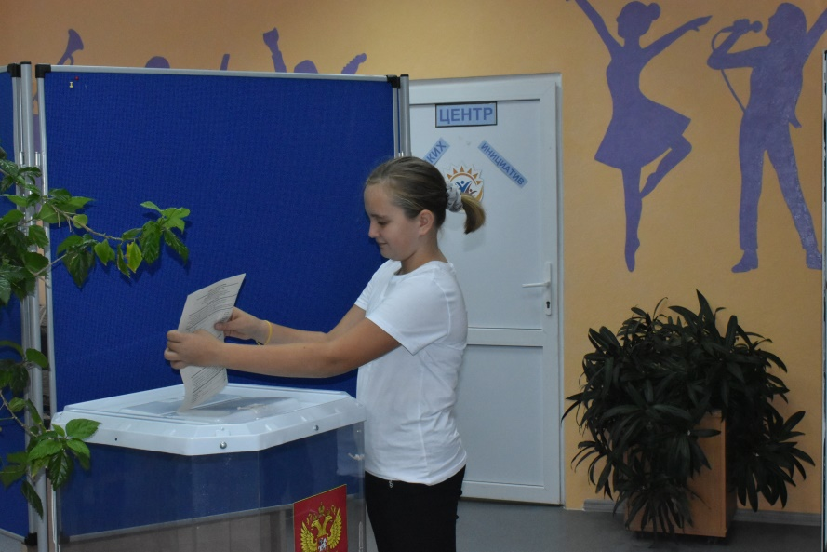
Результат деятельности в ШУС:
1. Первый уровень результатов – приобретение ребенком социальных знаний (об общественных нормах, устройстве общества, о социально одобряемых и неодобряемых формах поведения в обществе), первичного понимания социальной реальности и повседневной жизни.
2.Второй уровень результатов – получение школьником опыта переживания и позитивного отношения к базовым ценностям общества (человек, семья, Отечество, природа, мир, знания, труд, культура), ценностного отношения к социальной реальности в целом.
3.Третий уровень результатов – получение школьником опыта самостоятельного общественного действия.

Slide 13
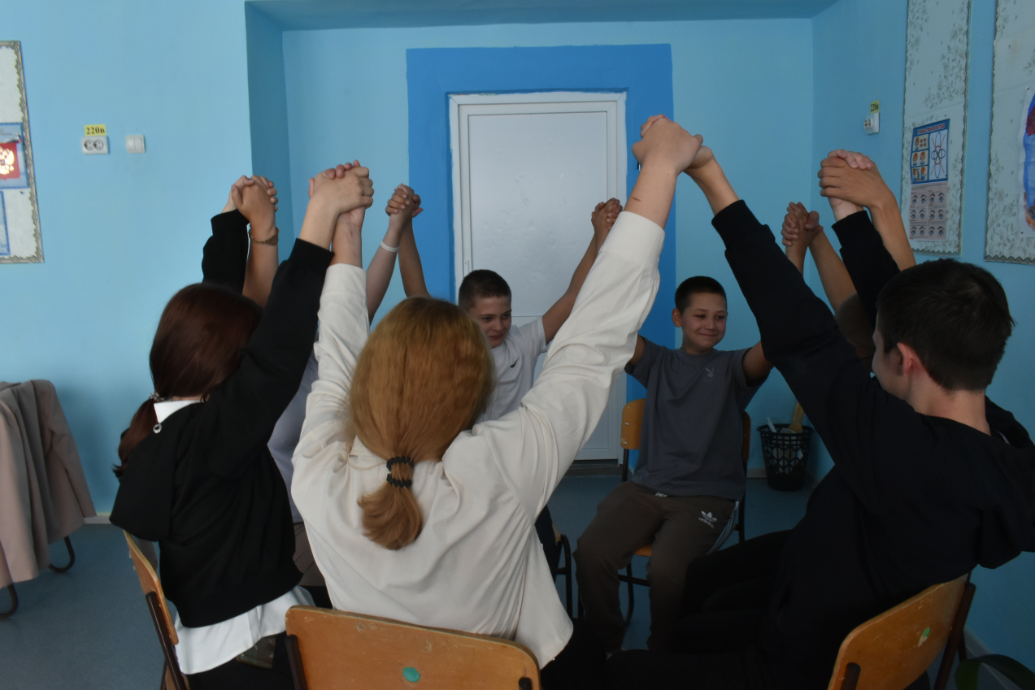
Древнегреческая мудрость гласит: «Учитель не для школы, а для жизни».
Что означает «учить для жизни»? Думается, что это учить получать наслаждение, духовное удовлетворение от того, что узнал и хочешь знать. Это чувство глубокого духовного удовлетворения от занятия любым трудом, наукой, чтением. Если мы научим детей понимать это, то он почувствует гордость за себя, за свою культуру, за свой народ, будет социально значимым для своего общества.
Я хочу, чтобы выпускники активно включались в общественную жизнь, чтоб им легко было общаться, чтобы они умели отстаивать свою точку зрения, защищать свои интересы, т.е. успешно социально адаптироваться в обществе.

Slide 14
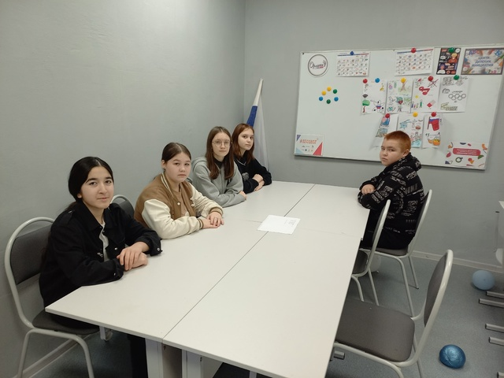
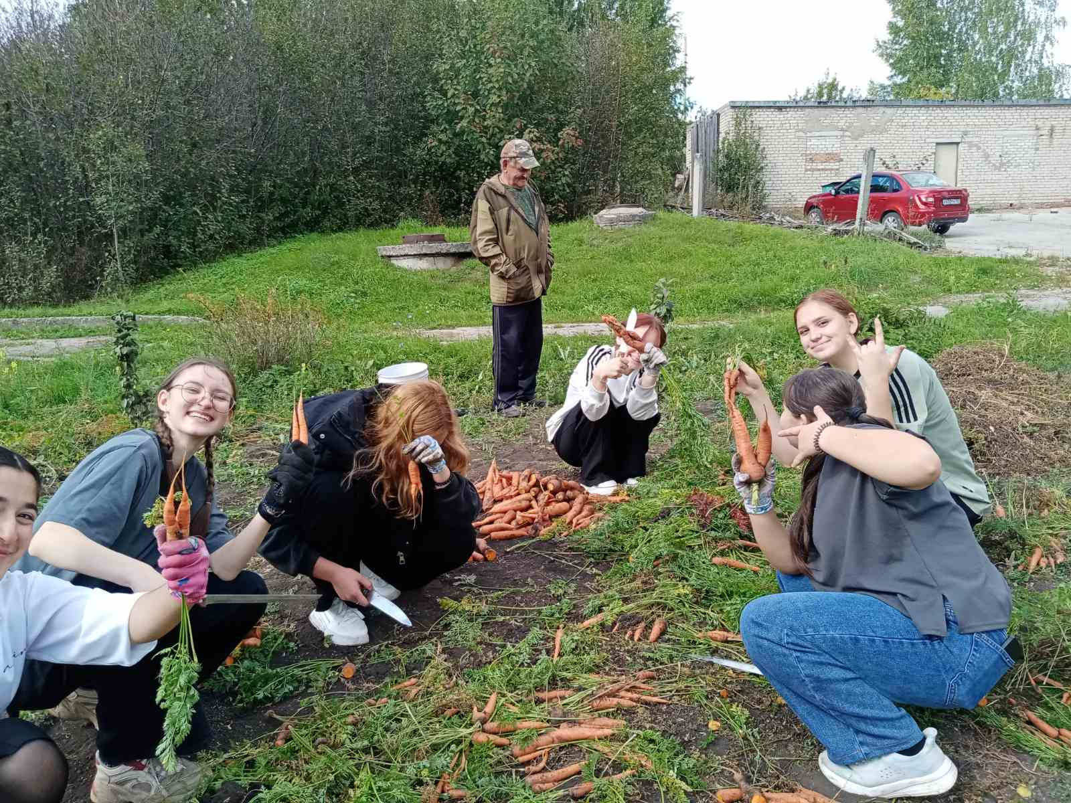
Вывод: Волонтерство и ШУС — это не просто «мероприятия», а технологии вовлечения. Их системная интеграция в учебно-воспитательный процесс позволяет не просто «занять» учеников, а вырастить ответственных, инициативных и неравнодушных граждан, способных менять к лучшему пространство вокруг себя — от школьного двора до целой страны.

Slide 15
Благодарю за внимание!

